Slide 1


Praten over gewicht
Sheets ter ondersteuning van training/workshop

Slide 2
Welkom en kennismaking

Slide 3
Door de bril van de professionals

Slide 4
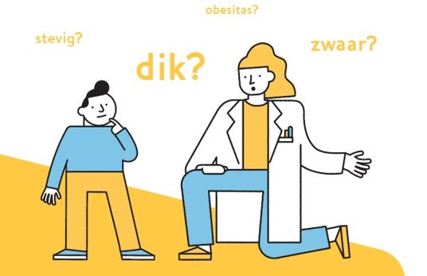
Gevoelig onderwerp?

Slide 5
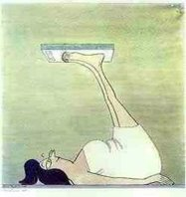
Waarom zijn leefstijl, gewicht en opvoeding lastige zaken om te bespreken?

Slide 6
Waarom zijn leefstijl, gewicht en opvoeding lastige zaken om te bespreken?
Persoonlijke barrières
  Gebrek aan zelfvertrouwen of kennis
  Eigen gewicht
Barrières in de werkomgeving
  Gebrek aan tijd
Barrières gerelateerd aan de behandelrelatie
  Verkeerde aanpak kan relatie met gezin beschadigen
  Vrees voor negatieve reacties van kind of ouder
Patient-gerelateerde barrières
  Andere culturele achtergrond
Onderzoek onder 630 professionals

Slide 7
Een lastig gesprek
Vermijden van het onderwerp
Alleen indirect ter sprake brengen
Wachten tot kind of ouder er zelf over begint
Maar!
  Kind en ouder zijn zich niet altijd bewust
  De norm verschuift
Notes:
Bespreek dat er een groot verschil is tussen het bespreken en het benoemen van het overgewicht. Veel professionals zijn in de beleving dat ze het overgewicht besproken hebben, maar in de praktijk blijkt dat dit vaak alleen het benoemen van het overgewicht is geweest.
Daarnaast verschuift de norm wat we onder overgewicht verstaan. We kunnen overgewicht niet meer met het blote oog bepalen.

Slide 8
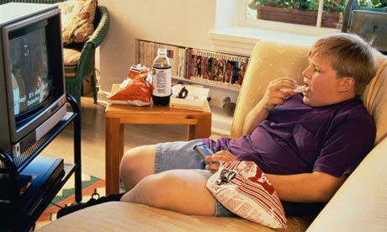
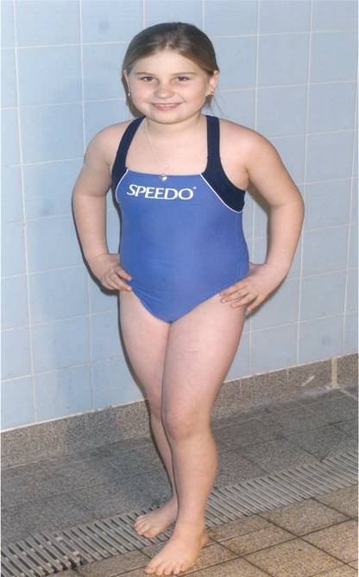
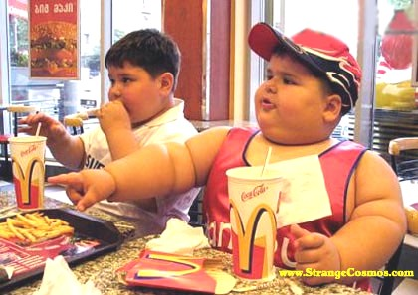
Gewicht inschatten
Notes:
Welke van deze kinderen heeft obesitas over overgewicht?
Vraag aan de zaal welke kind obesitas heeft, overgewicht of gezond gewicht.
Antwoord
Elk kind op deze foto’s heeft klinisch gezien obesitas.
De media rondom extreme obesitas heeft onze perceptie over wat overgewicht of obesitas veranderd.
Onderzoek wijst uit dat ervaren professionals obesitas niet kunnen waarnemen door alleen te kijken.
Als een ouder denkt dat zijn kind overgewicht heeft, hebben ze meestal al obesitas.

Slide 9
De rol van stigma en vooroordelen

Slide 10


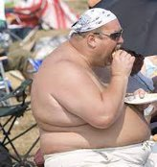

Stigma en vooroordelen
Notes:
Welke publieke overtuigingen worden er in onze maatschappij gedeeld over kinderen en volwassenen met overgewicht en wat voor effect heeft dit op ouder en kind?

Slide 11
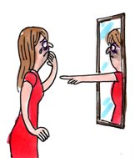
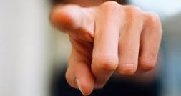

Wat voor effect heeft dit op ouders?
Bang voor wijzende vinger professional
Terughoudend om hulp te zoeken
Schaamte
Minder zelfvertrouwen
Notes:
Door mensen in hokjes te plaatsen komt er een grotere afstand tussen professional en ouder wat het lastiger maakt om in gesprek te raken samen. Ze durven eigenlijk al niet meer te proberen, bang voor de teleurstelling, ze schamen zich voor hun gedrag en durven geen hulp te zoeken vanwege het eventuele wijzende vingertje van de professional.

Slide 12
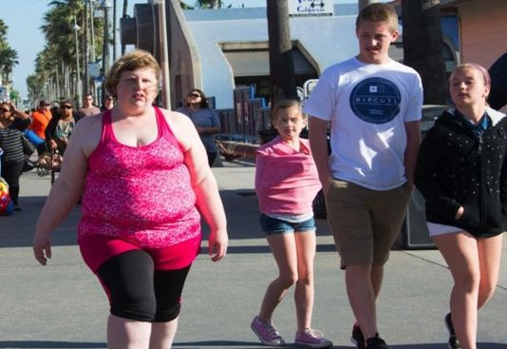
Notes:
Wat zie jij?
Vraag: Wat roept dit op bij jou? Wat betekent dit voor jou in je werk?
Wat is het effect van jouw gevoel over een kind met overgewicht op het gesprek?
Schrijf je eerste gevoel op een post it en overleg met je buurman/buurvrouw
Daag de mensen uit om ook echt hun eerste gevoel op te schrijven.

Slide 13
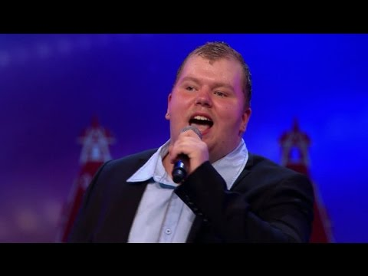
https://www.youtube.com/watch?v=BeTgtRdOt1I&feature=youtu.be​

Slide 14
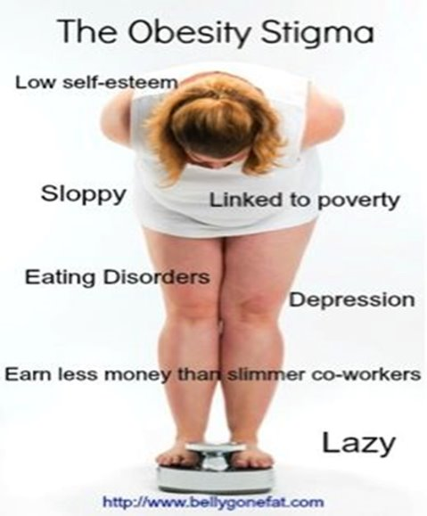
Effect van stigma
Op kind:
  Laag zelfbeeld/lichaamsbeeld
  Depressieve gevoelens
  Eenzaamheid
Op ouder/verzorger:
  Schaamte
  Angst voor wijzende vingertje
  Terughoudendheid om hulp te zoeken
  Minder zelfvertrouwen
Effect:
  Meer zorgen / stress
  Meer /ongezond eten (troost eten)
  Minder bewegen
  Slechter slapen

Slide 15
Stigma en vooroordelen
Denk eens aan iemand die je kent met overgewicht / obesitas.
Welke vooroordelen/ beelden komen er dan bij jou op?
Bespreek daarna in duo’s:
Hoe beïnvloedt jouw vooroordeel jouw houding of gesprek met ouder/ kind?
Wat neem je hieruit mee voor een volgend gesprek?

Slide 16
Door de bril van kinderen en ouders

Slide 17
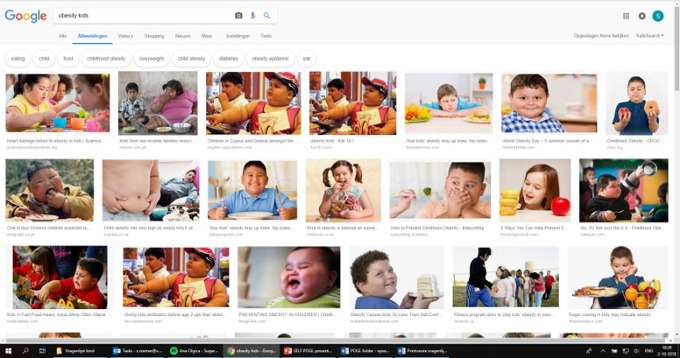
Notes:
Als we in google intikken: obesitas kind, komen er waarschijnlijk dit soort afbeeldingen.
Kinderen met ernstige obesitas.
Kinderen die ongezonde voeding eten.
Kinderen hangend op de bank.
Dit is blijkbaar hoe we een kind ervaren dat te zwaar is.
Wat zal dit doen bij ouders?
Het schept weerstand waardoor gesprek lastig is.
Deze afbeeldingen bevestigen de vooroordelen die we hebben dat kinderen met overgewicht, lui zijn, altijd ongezond eten en heel dik zijn. In de praktijk klopt dit vaak niet. Het is dus belangrijk om goed bij kind en ouders uit te vragen hoe zij naar de situatie kijken en wat hen kan helpen.
Om goed aan te sluiten bij het gezin, is het dus belangrijk om je bewust te zijn van deze vooroordelen, de stigmatisering waarmee ze te maken hebben en jezelf uit te dagen om je eigen vooroordelen onder de loep te nemen.

Slide 18

Wat vindt Nederland?
Kinderen met een ongezonde leefstijl krijgen een slechte opvoeding van hun ouders
Notes:
Veel mensen vinden dat ouders zelf verantwoordelijk zijn voor het overgewicht van hun kind. Dat maakt dat ouders zich angstig voelen en vijandig.
Elke ouder wil dat zijn kind gelukkig is.

Slide 19
Welbevinden van de kinderen
Hoe omschrijven kinderen zelf andere kinderen die:
  een gezond gewicht hebben
  overgewicht of obesitas hebben
Kinderen boven een gezond gewicht ervaren vooroordelen en kunnen worden gestigmatiseerd, door hun gewicht
Kinderen boven een gezond gewicht hebben vaker last van:
  Slecht zelfvertrouwen, depressie, minder goed sociaal functioneren, sociale buitensluiting, pesten, slechtere schoolprestaties

Slide 20
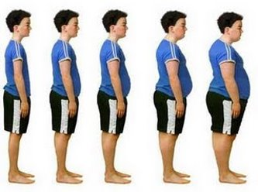
Van kind tot volwassene
40 – 70%
Van de kinderen met obesitas, zal ookals volwassene obesitas hebben.
* Reilly et al, 2003

Slide 21
Verwachtingen kinderen
Ik wil graag een gezond gewicht bereiken en hoop dat ik dan niet meer gepest word
Ik wil aan het einde van LEFF in gewoon gewicht zijn. Nou gewoon gewicht hebben!
Dat ik meer zelfvertrouwen krijg en dat ik net zo ben net als alle andere kinderen

Slide 22
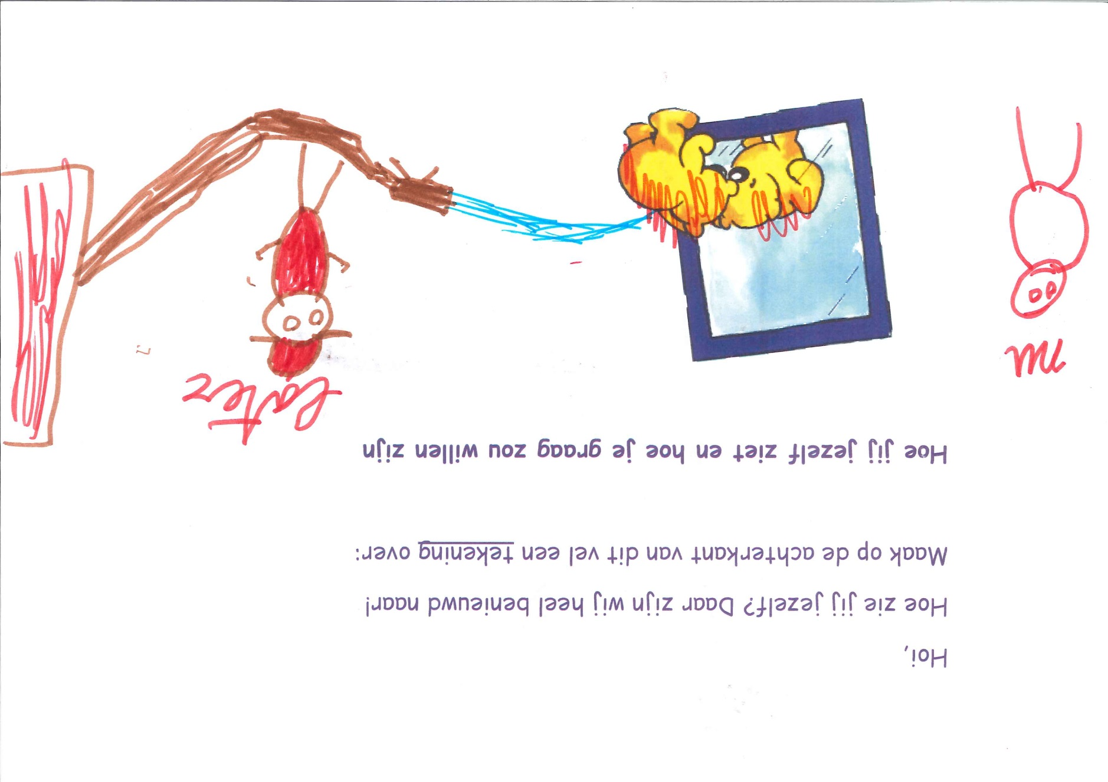
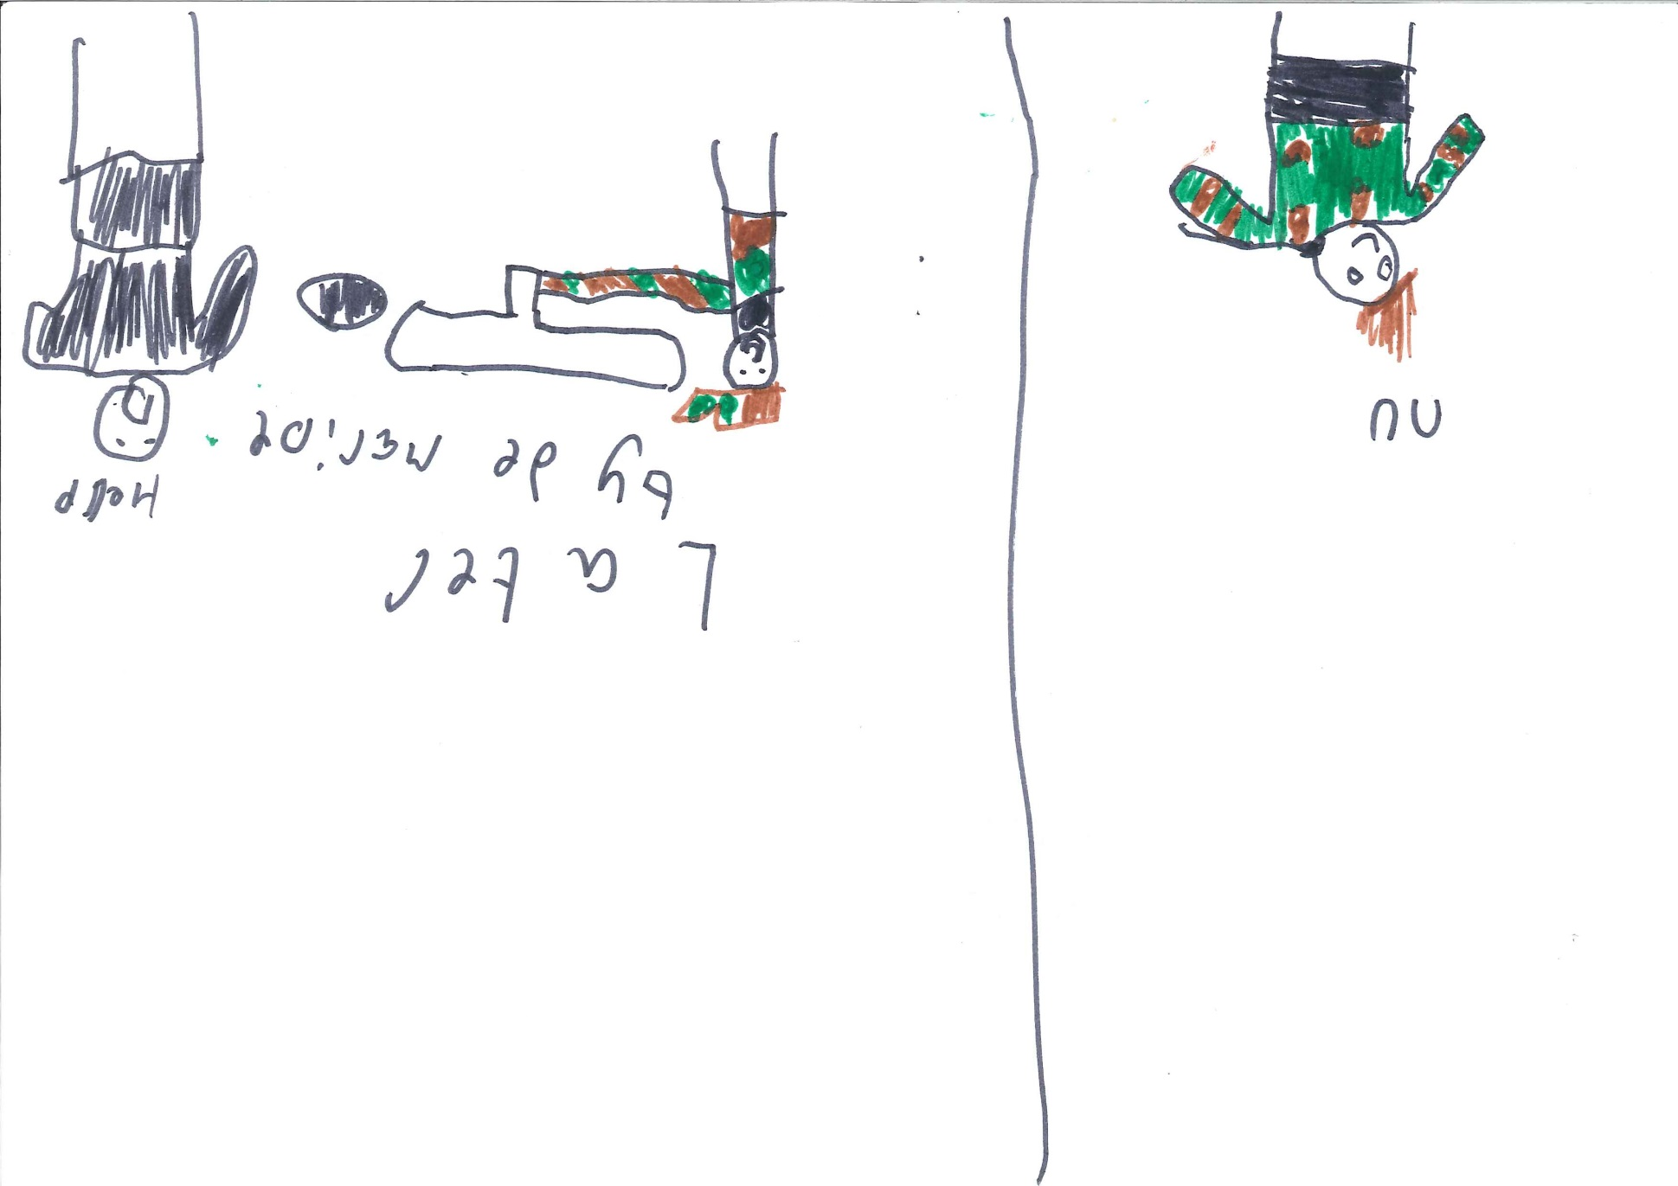
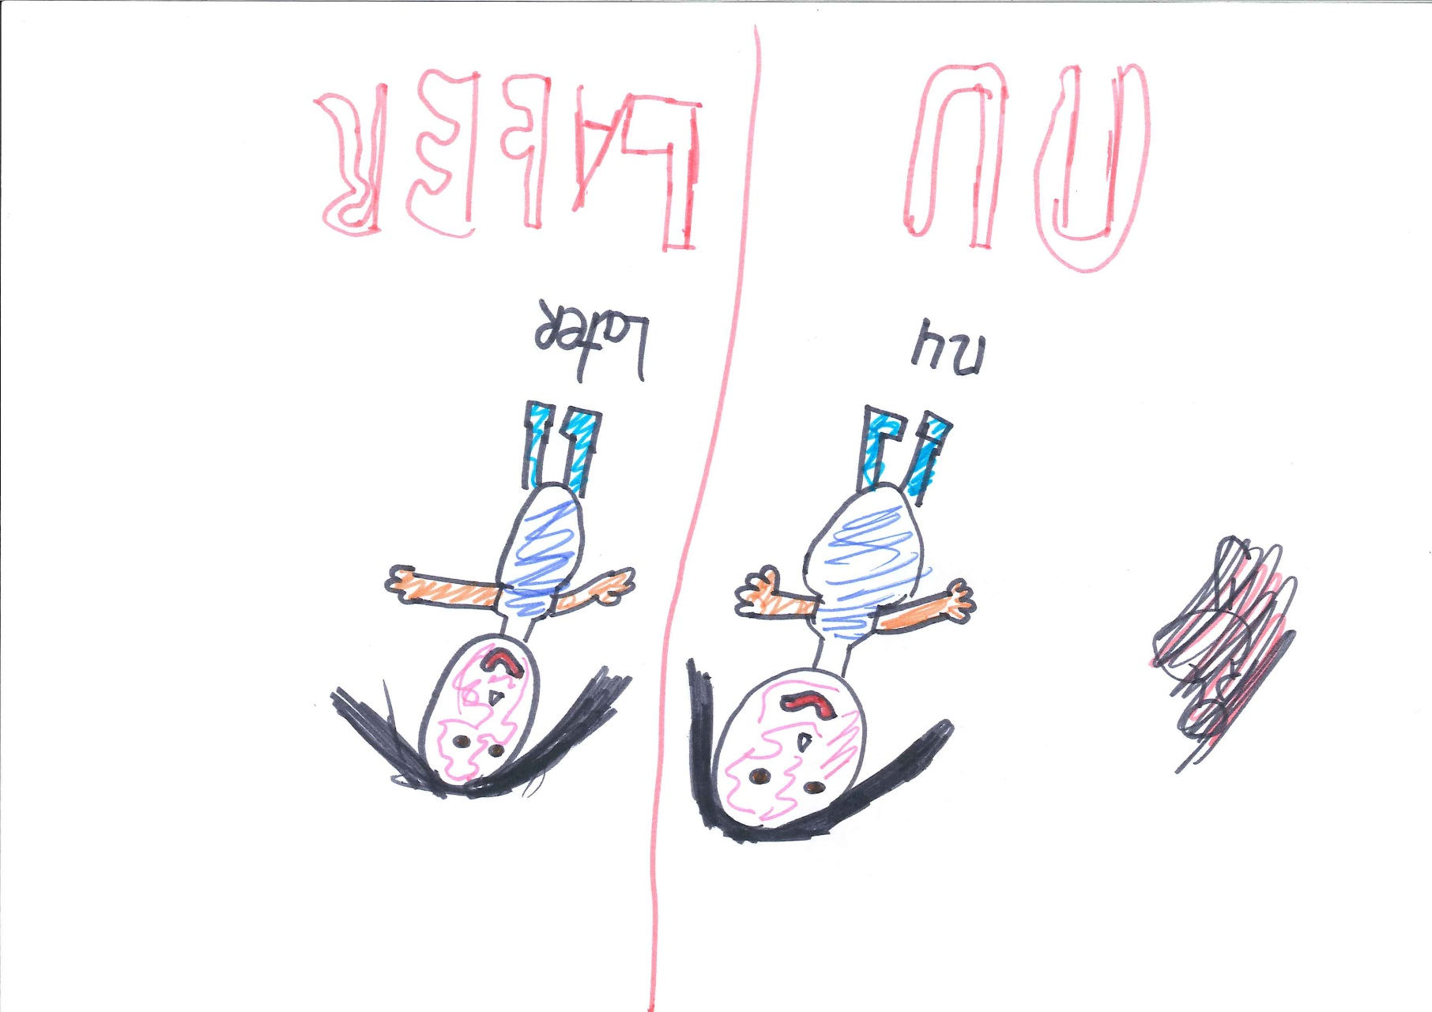
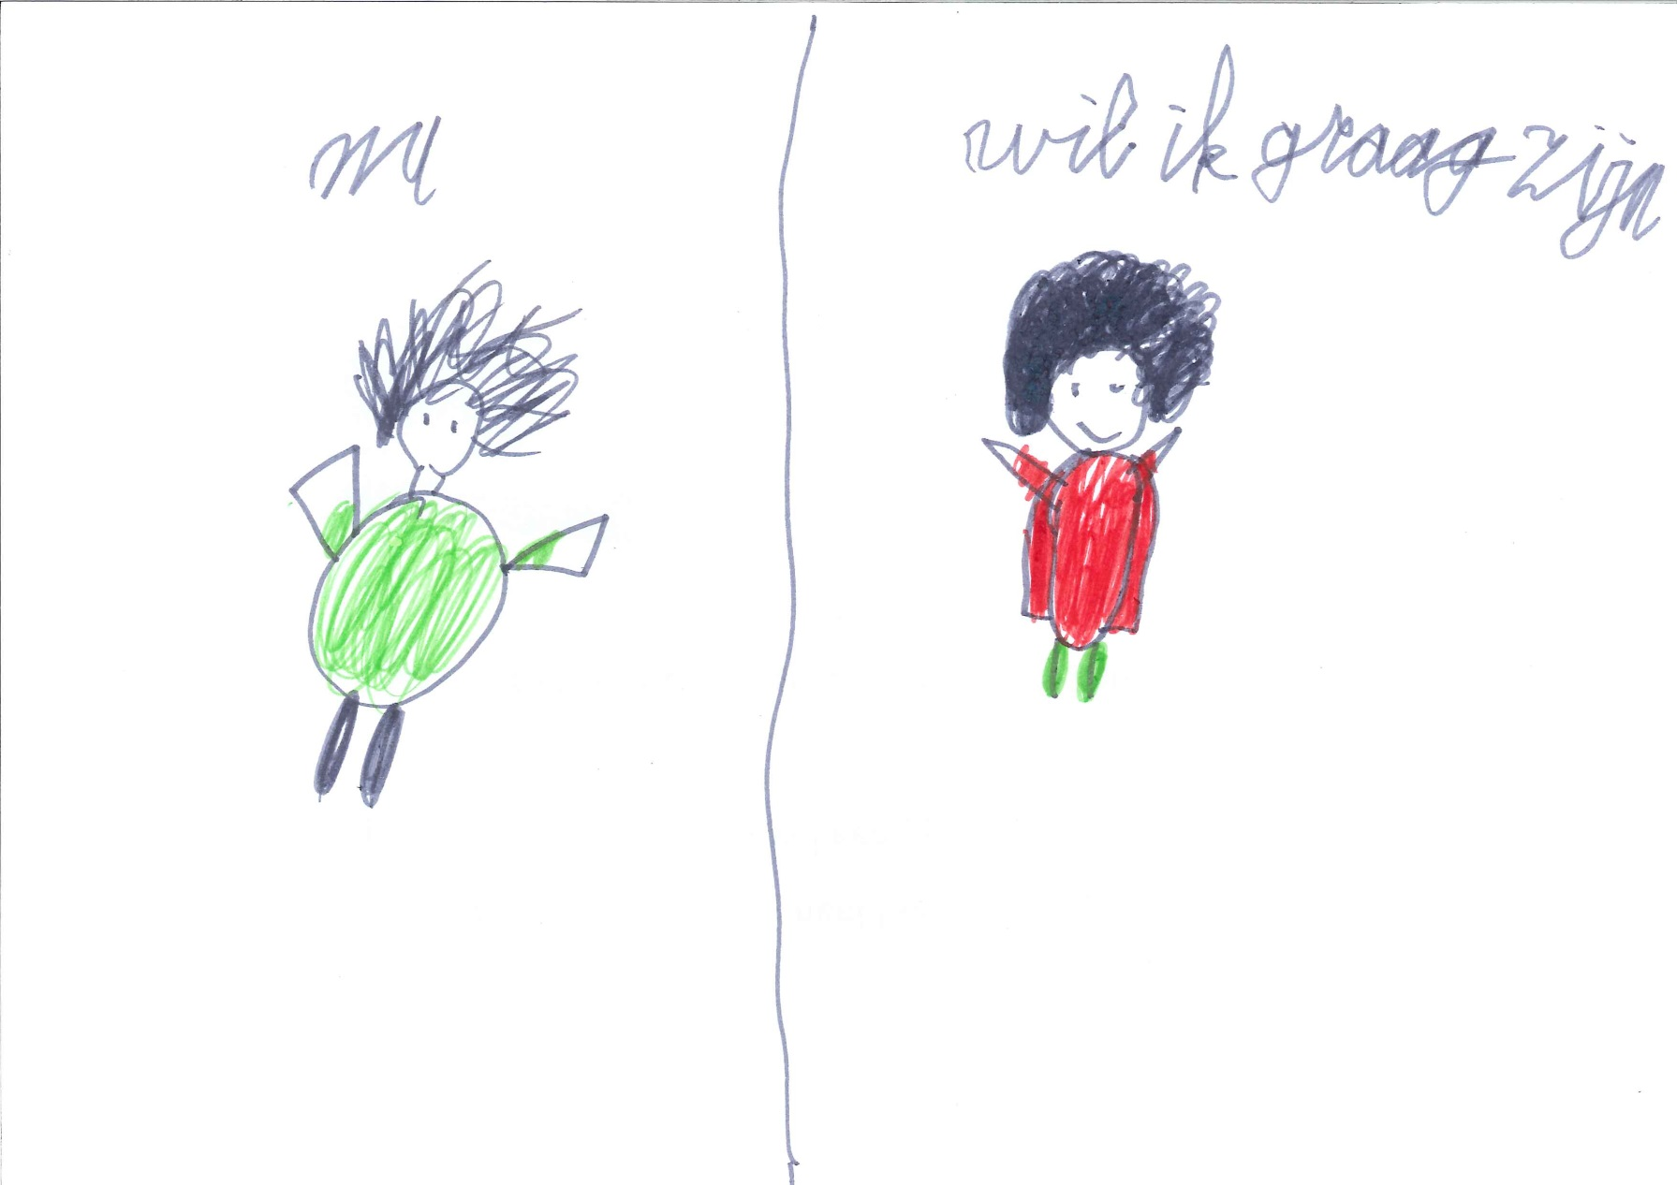
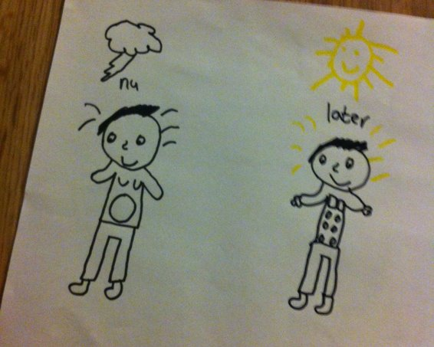
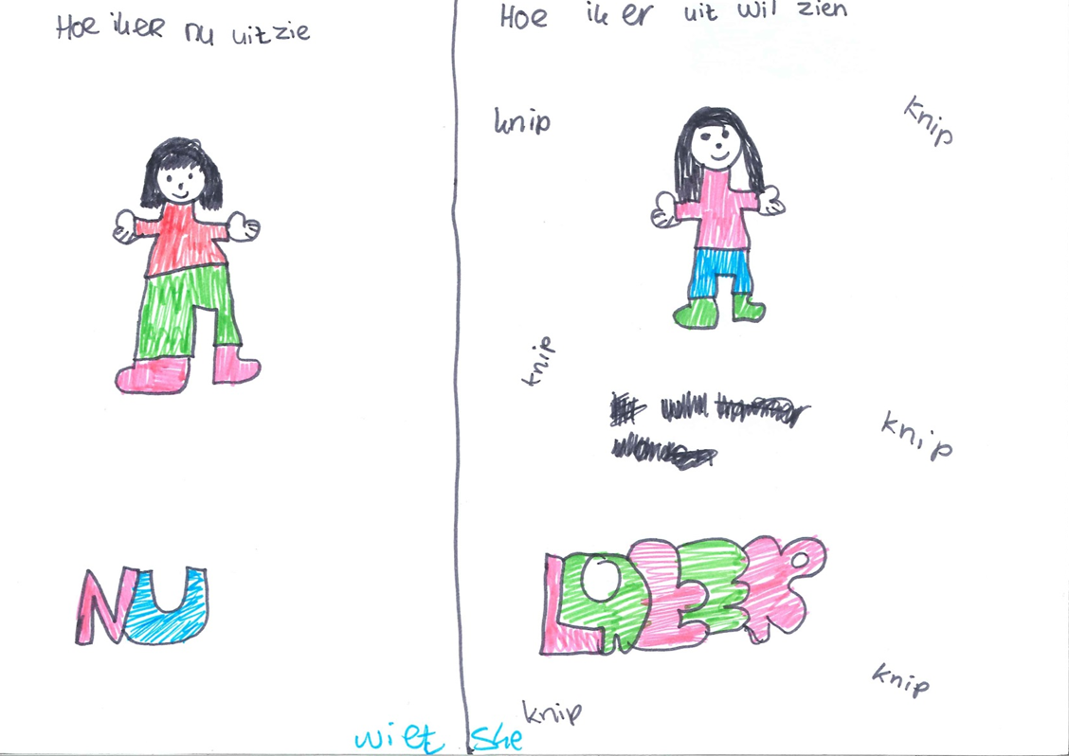
Notes:
Kinderen willen vaak heel graag veranderen blijkt ook uit deze tekeningen

Slide 23
Verwachtingen ouders
Ik wens dat na deze 10 weken, ze wat gewicht is verloren en lekkerder in haar vel zit
Dat ze gelukkig is met haar eigen lichaam.
Ik hoop dat iedereen over 10 weken weer vol zelfvertrouwen in het leven staan en volledig tevreden kan zijn met zichzelf.
Notes:
Deze verwachtingen zijn afkomstig van ouders die de interventie LEFF hebben doorlopen met hun kind.

Slide 24
Complexe context van gewichtsproblematiek

Slide 25
Aanverwante of onderliggende problemen
Wie zijn jullie?
Wat veroorzaakt jullie gedrag?
Wat kan jullie helpen?
L
D
E
N
E
I
F
K
S
L
J
T
I
K
G
E
N
N
I
M
V
E
E
R
G
K
M
E
O
N
N
K
E
I
N
N
N
L
D
I
,
Z
G
I
E
E
Z
E
E
F
G
S
T
N
I
E
J
L
D
K
N
I
Notes:
Start het gesprek niet door direct over gewicht en leefstijl te beginnen. Bouw het gesprek rustig op en ga langzaam op zoek naar een gespreksopening. Je wilt op zoek naar antwoord op de vragen als:
Wie zijn jullie?
Wat veroorzaakt jullie gedrag?
Wat kan jullie helpen?
Denk ook aan aanverwante of onderliggende problemen

Slide 26
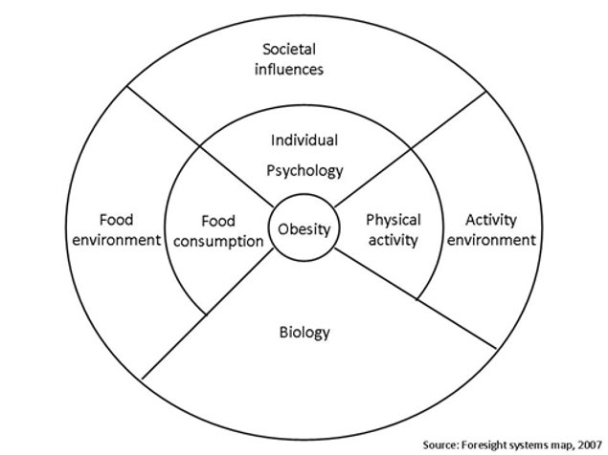
Notes:
In deze afbeelding is uitgelegd dat overgewicht niet alleen in de oorzaak is van te veel eten en te weinig bewegen. Maar dat genen en omgeving hier ook een grote rol in spelen. Om ouder en kind te kunnen helpen, zul je dus verder moeten kijken dan alleen gedrag.
Voor het schuldgevoel van de ouder is het belangrijk om uit te leggen dat het overgewicht van hun kind afhankelijk is van meerdere factoren.

Slide 27
Opbouw gesprek
Vragen gericht op het kind
Vragen gericht op het gezin
Vragen gericht op leefstijlfactoren

Slide 28
Brede blik
Zoek aanknopingspunten die de behoefte van verandering kunnen versterken
Lever maatwerk. Ieder gezin is uniek
Probeer de onderliggende problemen te achterhalen
Leer het gezin beter kennen en ben nieuwsgierig naar ze
Toon oprechte interesse
Schep heldere verwachtingen wat je voor het gezin kunt betekenen

Slide 29
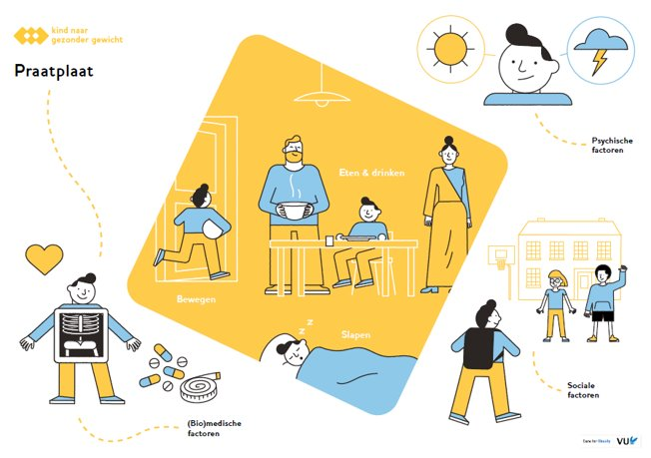
Notes:
Deze praatplaat kan je helpen bij het in gesprek gaan met ouder en kind en wordt beschikbaar gesteld door de VU en is terug te vinden op de site van Care4Obesity.

Slide 30
Weerstand

Slide 31
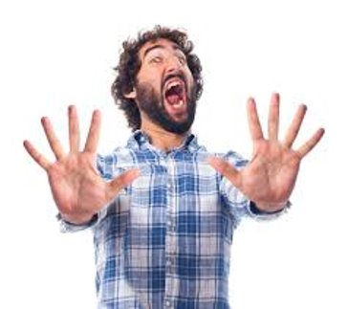
Weerstand ervaren

Slide 32
Weerstand ervaren
“Ik heb alles al geprobeerd, niets lukt, ik weet het niet meer”
“Ik bepaal zelf wel wat ik mijn kind te eten mee geef naar school”
“Het zit in onze genen”
Notes:
In het gesprek komen vaak reacties zoals hierboven geschreven. Veel professionals vinden het lastig om hier op te reageren.
Hoe het best met weerstand om te gaan, komt in de volgende slides aan bod.

Slide 33
Hoe kan weerstand ontstaan?
Wanneer ouder en kind het gevoel hebben:
  Dat ze niet gehoord worden
  Dat ze niet als gelijkwaardige gesprekspartner gezien worden
  Dat ze het gevoel hebben dat je hen wil overtuigen
  Dat je een oordeel over hen heeft

Slide 34
Hoe herken je weerstand?
Ouder reageert kortaf en heeft een ongeïnteresseerde houding
Ouder gaat in discussie met de professional met reacties als:
  ‘Ik heb alles al geprobeerd, niets lukt, ik weet het niet meer’
  ‘Ik bepaal zelf wel wat ik mijn kind te eten mee geef naar school’
  ‘Het zit in onze genen, iedereen in de familie heeft overgewicht’
Ouder zegt ja, maar doet later nee
Ouder geeft geen gehoor aan een vervolgafspraak

Slide 35
Tips voor het omgaan met weerstand
Maak een keuze: wel of niet bespreken, soms is herkennen bij jezelf of bij het kind of ouder voldoende
Let daarbij op dat je de weerstand niet gaat afzwakken of ontkennen of veroordelen (zoals: ‘ach dat valt toch wel mee’ of ‘daar hoeft u zich niet druk om te maken hoor’).

Slide 36
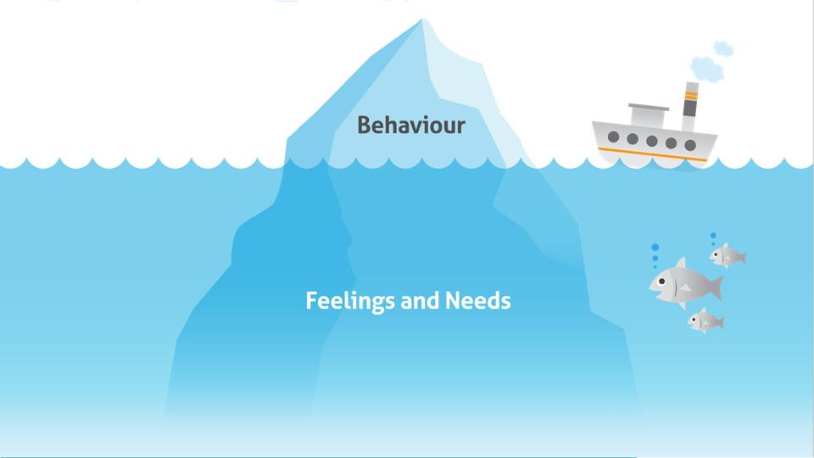
negeren
tegenhouden
vermijden
zeggen wat ze denken
dat we willen horen
rechtvaardigen
overweldigd
schuldig
boos
eenzaam
bekritiseerd
defensief
hopeloos
begrepen worden
hoop
(h)erkenning
gehoord worden
steun
empathie
zelfvertrouwen
Notes:
Ijsbergmodel van McClelland laat goed zien dat ouders vaak ander gedrag laten zien dan waar ze in de kern behoefte aan hebben.
Dat betekent dat je voorbij gedrag moet en moet gaan kijken waar mensen behoefte aan hebben.
Als je de gezinnen empathie kunt geven, of erkenning of zelfvertrouwen etc kun je samen stappen gaan maken
Boven het wat is drukt uit wat ouders laten zien in hun gedrag. Hoe verder naar beneden laat zien wat ouders daadwerkelijk voelen en nodig hebben.

Slide 37
Weerstand wegnemen. Hoe dan?
STAP 1: Merk de weerstand op
Weerstand kan zich zowel verbaal als non-verbaal uiten. Denk bijvoorbeeld aan kortaf reageren of een ongeïnteresseerde houding. Ga ook na of je zelf weerstand voelt.

Slide 38
Weerstand wegnemen. Hoe dan?
STAP 2: Verken de weerstand
Wat brengt de weerstand naar boven? Wat is er lastig voor kind of ouders? Stel open vragen, vraag door en toon begrip voor hun gevoelens. Bijvoorbeeld: ‘Kun je uitleggen waardoor je het idee hebt dat niks helpt om op gezond gewicht te komen?’ ‘Ik snap heel goed dat het frustrerend is als je het gevoel hebt dat je je best doet maar dat het niet lukt’.

Slide 39
Weerstand wegnemen. Hoe dan?
STAP 3: Kies
Besluit of je wel of niet over de weerstand wilt praten met het gezin. Soms is het voldoende de weerstand bij jezelf op te merken en er even bij stil te staan. Bij kind of ouder is het vaak genoeg om de weerstand kort te benoemen en hun gevoelens te erkennen. Vaak voelen ze zich dan gehoord waardoor de weerstand zakt.

Slide 40
Weerstand wegnemen. Hoe dan?
STAP 4: Benoem wat je opmerkt
Wil je de weerstand bespreekbaar maken? Benoem dan wat je opmerkt (‘Ik merk dat je veel naar beneden kijkt’) of vraag wat er in iemand omgaat (‘Hoe vind je het om hierover te praten?’). Stel open vragen, vraag door, vat samen, parafraseer en gebruik gevoelsreflecties. Let erop dat je de weerstand niet bagatelliseert, ontkent of afkeurt (zoals: ‘Maak je daar maar geen zorgen over’).

Slide 41
Woordgebruik

Slide 42
Woordgebruik - onderzoeksvraag
Welke termen vinden kinderen, ouders en professionals fijn/niet fijn in het gesprek over gewicht?

Slide 43
Obesitas
Notes:
VU heeft onderzoek gedaan naar welke termen juist als prettig/onprettig worden ervaren door kinderen, ouders en professionals.
Denk jij dat ouder een kind de term obesitas als prettig ervaren in een gesprek?
Sta op als je denkt dat ouder en kind de term obesitas niet prettig vinden
Blijf zitten als je denkt dat ouder en kind de term dik als prettig ervaren
Denk jij dat ouders en kinderen de term obesitas als prettig ervaren in een gesprek?

Slide 44
Overgewicht
Notes:
Vraag 1: Gebruik jij de term overgewicht graag/makkelijk? Graag/makkelijk = staan, niet graag = blijven zitten
Uit onderzoek blijkt dat professionals dit een prettige term vinden en makkelijk gebruiken
Vraag 2: Hoe ervaren kinderen en ouders de term overgewicht? Prettig = staan, onprettig = zitten

Slide 45
Ongezond gewicht
Notes:
Vraag 1: Gebruik jij de term overgewicht graag/makkelijk? Graag/makkelijk = staan, niet graag = blijven zitten
Vraag 2: Hoe ervaren kinderen en ouders de term overgewicht? Prettig = staan, onprettig = zitten

Slide 46
BMI
Notes:
Vraag 1: Gebruik jij de term BMI makkelijk/graag? Graag/makkelijk = staan, niet graag = blijven zitten
Vraag 2: Wat vinden kinderen en ouders van deze term? Prettig = staan, onprettig = zitten

Slide 47
Gezonder gewicht
Notes:
Vraag 1: Gebruik jij de term gezonder gewicht makkelijk/graag? Graag/makkelijk = staan, niet graag = blijven zitten
Vraag 2: Wat vinden kinderen en ouders van deze term? Prettig = staan, onprettig = zitten

Slide 48
Stevig
Notes:
Vraag 1: Gebruik jij de term stevig makkelijk/graag? Graag/makkelijk = staan, niet graag = blijven zitten
Vraag 2: Wat vinden kinderen en ouders van deze term? Prettig = staan, onprettig = zitten

Slide 49
Woordgebruik - onderzoeksvraag
Termen die positief worden ervaren:
  Gezonder gewicht
  Boven gezond gewicht
  Stevig
  Groot
  Verzachtende verkleinwoorden zoals ‘iets te zwaar’
=> vooral neutrale of positieve termen -zoals gezonder gewicht- hebben de voorkeur.

Slide 50
Woordgebruik - onderzoeksvraag
  Termen die negatief ervaren worden:
  Dik
  Vet
  Vetzucht
  Mollig
  Obesitas

Slide 51
Woordgebruik - onderzoeksvraag
  Termen die over algemeen het best vermeden kunnen worden:
  Obees
  BMI
  Normaal gewicht
  Ideaal gewicht
  Dun, mager, slank

Slide 52
Woordgebruik - onderzoeksvraag
  Ouders krijgen een positief gevoel bij een gesprek als:
  Zij het gevoel hebben dat ze gehoord worden en serieus genomen worden.
  Zij het gevoel hebben dat ze niet alleen staan met hun problemen.
  Zij het gevoel hebben dat de professional zich voldoende realiseert hoe zeer ze met het gewicht van het kind worstelen.
  De professional op respectvolle wijze zijn zorgen deelt over het gewicht van het kind.
  De professional sensitief reageert op de problemen die kinderen door hun gewicht ervaren.
  Ouders het gevoel krijgen dat de schuld van het overgewicht niet volledig bij hen ligt, maar dat er meer factoren een rol spelen.
  De professional de onmacht van ouder en kind om de leefstijl te veranderen erkent.
  De professional aangeeft samen met ouder en kind te kijken waar ze behoefte aan hebben.

Slide 53
Conclusie
Over het algemeen blijkt dat neutrale of positieve termen - zoals ‘gezonder gewicht’ - de voorkeur hebben.
Veroordelende termen zoals ‘dik’ en woorden die kinderen niet kennen zoals ‘BMI’ kunnen beter vermeden worden.
Natuurlijk is het altijd raadzaam om bij kinderen en ouders te toetsen of ze een woord kennen en welke term hun voorkeur heeft.
Houd ook in gedachten dat woordgebruik slechts een deel van het gesprek is. De manier waarop je de boodschap brengt, je houding en de sfeer zijn ook van belang.

Slide 54
Het gesprek

Slide 55
Je zorgen over het gewicht delen
Kinderen en ouders zijn zich vaak niet bewust van risico
  Het is daarom belangrijk dat jij in begrijpelijke taal uit kan leggen dat het gewicht gevolgen kan hebben voor de gezondheid en het psychosociaal functioneren
Doel van het bespreken van het gewicht is kinderen en ouders attenderen op het mogelijke risico en ze in actie brengen

Slide 56
Je zorgen over het gewicht delen
Vraag om akkoord en naar eigen mening
Toon begrip voor de complexe context van gewichtsproblematiek
Framen in termen van groei en gezondheid
  Niet confronterend of bedreigend
  ‘De meeste kinderen die dezelfde lengte en leeftijd hebben als Peter, wegen ongeveer X kilo. Peter zit hier X kilo boven.
Gebruik neutrale of positieve termen
Kinderen zijn in de groei
  Focus op het afremmen van gewichtsstijging of stabiel houden van het gewicht, zodat het kind in een gezonder gewicht kan groeien
  Focus op werken aan een gezonder gewicht als proces

Slide 57
Beledig ik ouders dan niet?!
Ouders willen dat zorgen van de professional gedeeld worden, liefst waar kind bij is
Ouders die met hulpvraag komen voelen zich niet serieus genomen
Ze zoeken duidelijke informatie en steun: ze willen zich begrepen en gehoord voelen
Perspectief op passend vervolg is nodig

Slide 58
Aanknopingspunten
Hoe gaat het op school met het kind?
Hoe ziet een typische dag thuis eruit?
Hoe gedraagt jouw kind zich thuis?
Laat kind en ouder over vriendjes of vriendinnetjes vertellen
Hoe is de samenstelling van het gezin?
Werken beide ouders?

Slide 59
Algemene en specifieke gespreksvaardigheden, houding en woordkeuze

Slide 60
Je houding
Manier waarop is belangrijker dan boodschap zelf!
Wees je bewust dat gezin wellicht bang is voor veroordelende en beschuldigende houding
Creëer daarom een veilige, open gesprekssituatie, waarin je het perspectief van het gezin onderzoekt
Probeer een vertrouwensband te krijgen

Slide 61
Empathie
Het aan nemen van perspectief
  Het vermogen om het perspectief van een ander aan te nemen en door zijn of haar ogen naar de situatie te kijken.
Geen oordeel hebben
  Zonder eigen mening, waarheid of overtuiging naar de ander luisteren.
Emotie herkennen en dit ook aangeven
  Weten hoe het is om zo verdrietig/boos/in de war te zijn en dit ook benoemen.
Met mensen meevoelen
  Waarschijnlijk heb je zelf ook wel eens in een situatie gezeten waarbij het leven tegenzat, hoe voelde dat?

Slide 62
Een empathische houding
Open, uitnodigende vragen stellen
Empathie tonen
Focussen op wat goed gaat
Positieve veranderingen in perspectief plaatsen
Geen kritiek of oordelen uiten
Motiverende en begripvolle houding
Positief en sensitief reageren
Respectvol communiceren

Slide 63
Gesprekstechnieken
Luisteren om te begrijpen, niet om te reageren
Samenvatten en kijken of je het begrepen hebt
Open, uitnodigende vragen stellen
Op je handen gaan zitten: geen / weinig advies geven
Empathie tonen:
  Je écht verplaatsen in de ander; door zijn of haar ogen naar de situatie kijken
  Zonder eigen mening, waarheid of overtuiging naar de ander luisteren
  Begrip tonen, ongeacht of je het eens bent

Slide 64
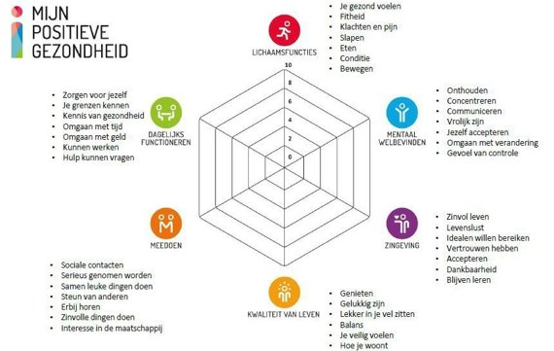

Slide 65
Stop met adviseren
‘De grootste valkuil in het gesprek dat volgt, is om als hulpverlener advies te geven. Dat zijn we als hulpverleners enorm gewend en we zijn er goed in.
Besef: het beste advies dat iemand kan krijgen, is het advies dat hij zichzelf geeft. Dat is ook echt aangetoond. Dus ga op je handen zitten, geef geen adviezen, maar luister, luister, luister. Zonder zelf te bedenken wat jij vindt dat moet gebeuren, en zonder bewust of onbewust vragen te stellen die sturen in die richting.’

Slide 66
Oefen in je luisteren
‘De kunst van het luisteren is dat je de ander ziet. Dat je toegewijd en met volle aandacht bent bij dat wat de ander vertelt. Zorg ervoor dat diegene zich echt kan uitspreken en zich daarin veilig voelt. Pas dan ontstaat er ruimte waarin de ander kan gaan voelen wat hij wil aanpakken. Door stap voor stap daarnaar te kijken, ervaart hij waar zijn kracht ligt en dat hij zijn eigen regie kan voeren.’

Slide 67
Gesprekstechnieken
Focus op wat goed gaat
Positieve veranderingen in perspectief plaatsen
Geen kritiek of oordelen uiten
Motiverende en begripvolle houding
Positief en sensitief reageren
Respectvol communiceren

Slide 68
Respectvol communiceren
Gebruik zoveel mogelijk neutrale of positieve termen:
  Gezond groeien
  Boven gezond gewicht
  Gewicht dat minder goed past bij lengte en leeftijd
  Belangrijk om te werken aan een gezonder gewicht
Vraag welke term kind en ouder willen gebruiken
Houd rekening met verschillende voorkeuren! Vergeet niet het kind ook naar de mening te vragen
Communiceer begrijpelijk en leg alle termen die je gebruikt uit

Slide 69
Do´s en dont´s in het gesprek
Stel open en uitnodigende vragen in plaats van gesloten en sturende:
  ‘Ik zou graag meer willen horen over …’
  ‘Kun je me meer vertellen over …’
Neem een motiverende en begripvolle houding aan. Luister met volle aandacht. Dat betekent dat je luistert om de ander te begrijpen en door te vragen op wat ze je vertellen. Probeer te voorkomen dat je te snel overgaat naar de punten op jouw agenda. Ga op je handen zitten, laat stiltes vallen en geef geen (direct) advies.
Neem waar zonder te interpreteren. Toon empathie door het gevoel van het kind of de ouders te benoemen.
Reageer positief, sensitief en begripvol. Focus op wat goed gaat door positieve gevolgen en sterke punten van het gedrag te benoemen.
Blijf alert op je eigen barrières en hoe je kunt voorkomen dat deze je in de weg staan tijdens het gesprek.

Slide 70
Oefenen/rollenspellen

Slide 71
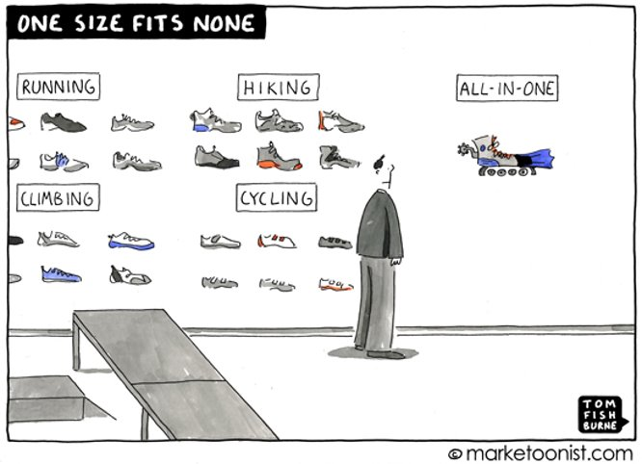
Notes:
Besef dat ieder gezin anders is en dat elke benadering weer anders kan zijn. One size fits none.

Slide 72

De inhoud van de handreiking en bijbehorende slides zijn gebaseerd op
onderzoeken van

